Slide 1


Slide 2


Slide 3


Slide 4


Slide 5
Economista de la UNMSM
MSc Finanzas Corporativas Universidad del Pacífico
MSc© Estadística Aplicada UNALM
Especialista en temas de Modeling & Scoring
Experiencia laboral en el sector de telecomunicaciones, retail y bancario.
Actualmente me desempeño en la compañía de pagos líder en Perú

Slide 6

DATA SCIENCE CON PYTHON
Y
CONOCIMIENTO DEL NEGOCIO

Slide 7


Pandas es una librería para el análisis de datos que cuenta con las estructuras de datos que necesitamos para limpiar los datos en bruto y que sean aptos para el análisis

Slide 8
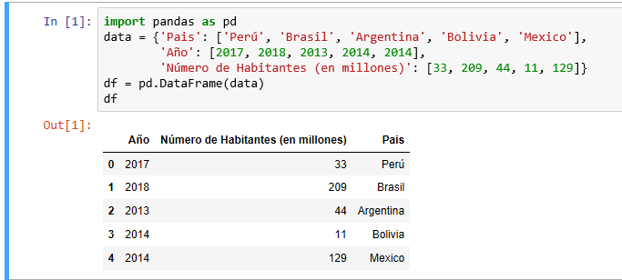
1. Crear un dataframe a partir de una lista o diccionario de numpy

Slide 9
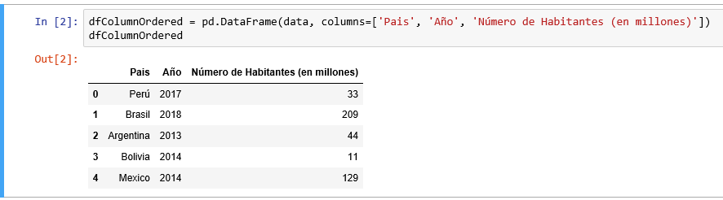
2. Establece el orden de las columnas usando el atributo de columnas

Slide 10
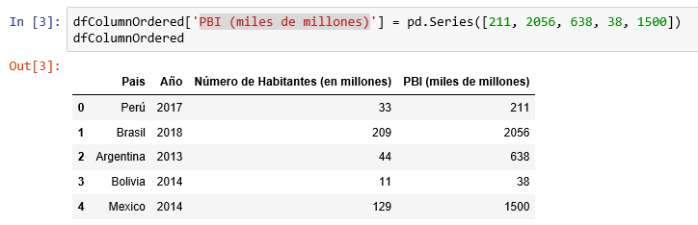
3. Agregando una nueva columna al dataframe existente

Slide 11
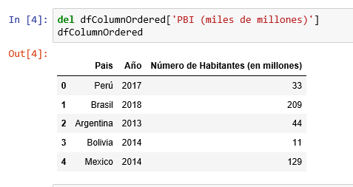
4. Eliminando una columna

Slide 12
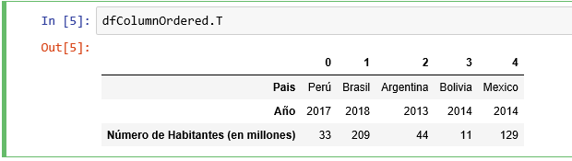
5. Transponer un dataframe

Slide 13
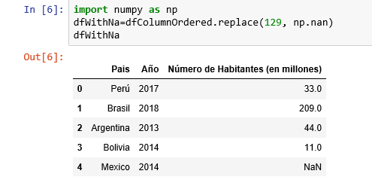
6. Reemplazar un valor dentro de un dataframe

Slide 14
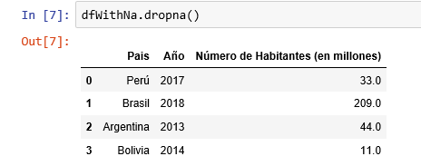
7. Eliminando registros con vacíos

Slide 15

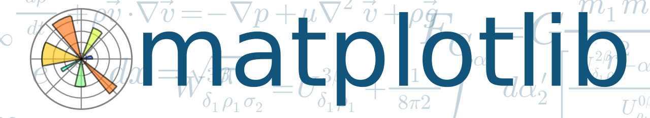
Nos apoya para el cálculo de vectores y matrices con funciones matemáticas de alto nivel. En 2005, Travis Oliphant creó NumPy incorporando características de Numarray a NumPy. Hoy en día NumPy es de código abierto y es la librería por excelencia de Python para vectores y matrices.
Matplotlib es una librería para generar gráficas a partir de datos contenidos en listas, vectores, en el lenguaje de programación Python y en su extensión matemática NumPy.

Slide 16
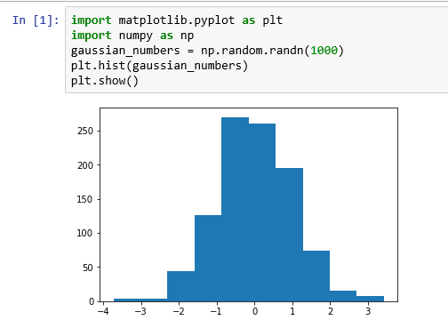
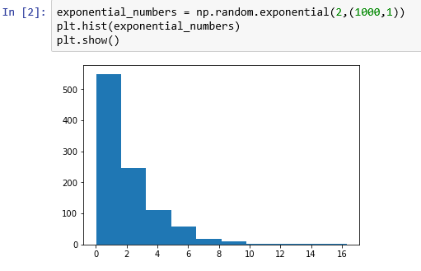
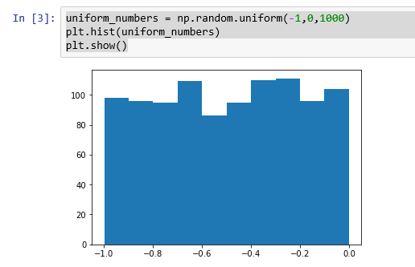
1. Graficando distribuciones estadísticas

Slide 17

El módulo scipy confiere al lenguaje general Python capacidades de cálculo numérico de gran capacidad. Scipy además de poseer en su núcleo a Numpy, posee módulos para optimización de funciones, integración, funciones especiales, resolución de ecuaciones diferenciales ordinarias y otros muchos aspectos.

Slide 18
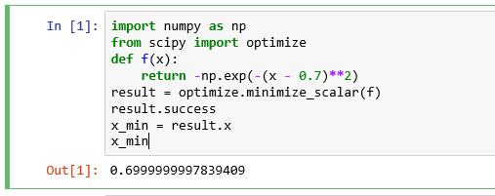
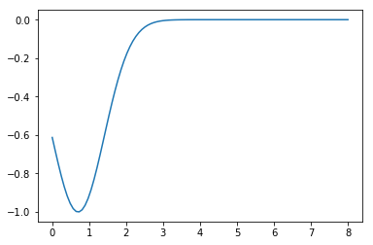
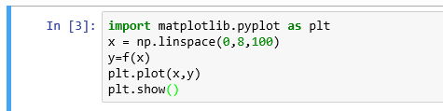

Slide 19


Slide 20
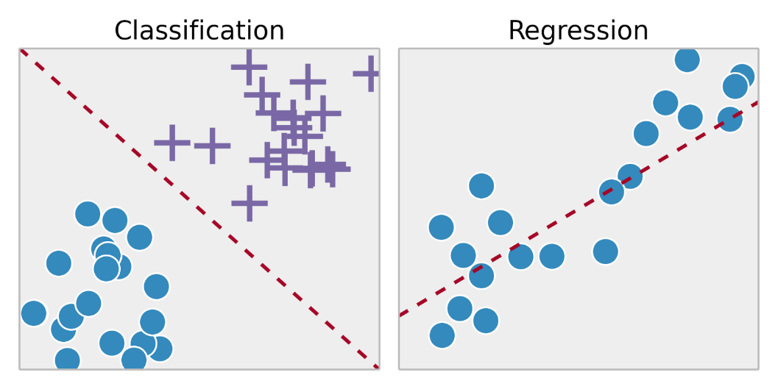
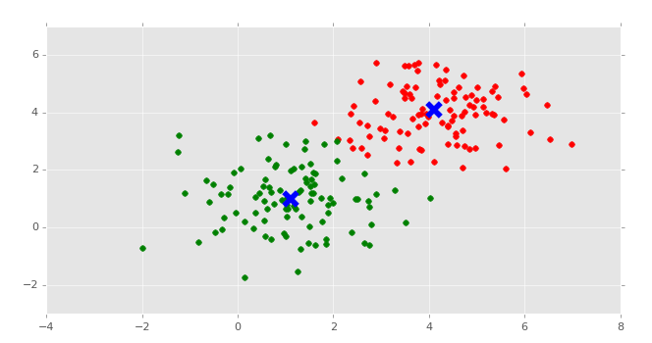
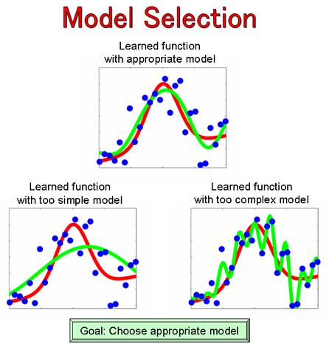
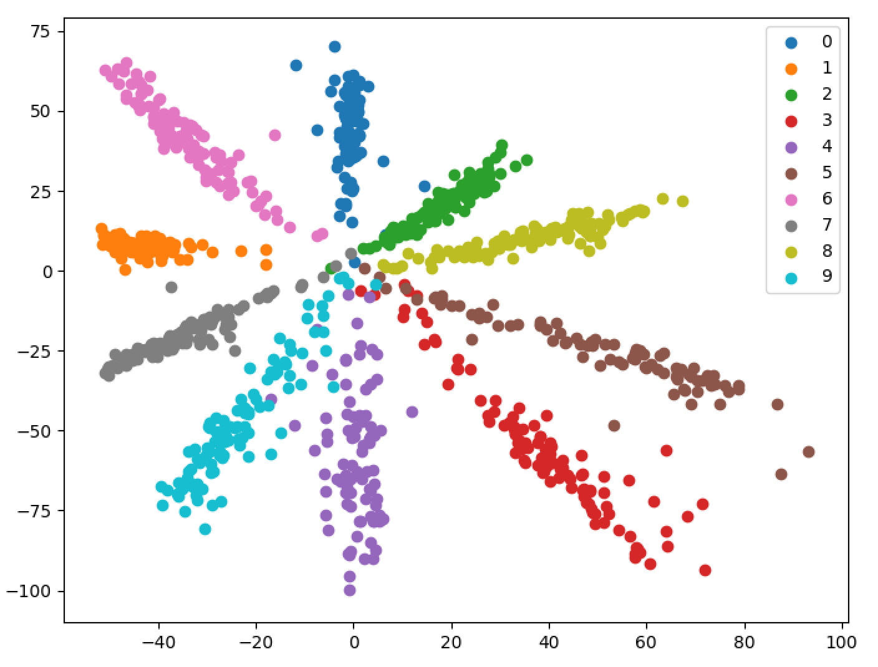
Clustering
Dimensionality Reduction

Slide 21

Beautiful Soup

Slide 22
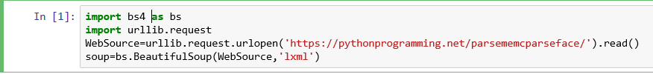
1. Obteniendo el contenido de una página HTML básica

Slide 23
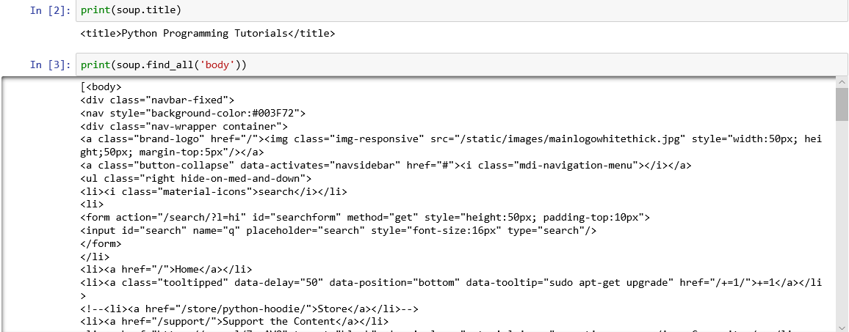
2. Obteniendo las etiquetas de titulo y cuerpo de la pagina HTML

Slide 24
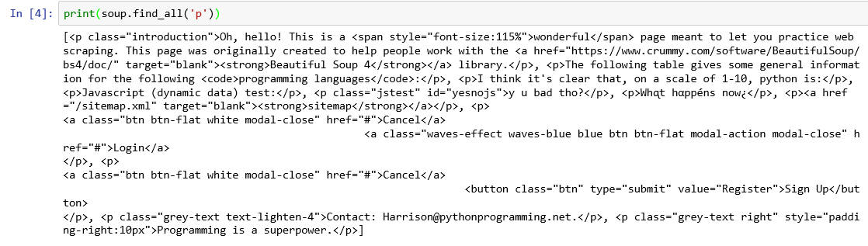
2. Obteniendo las etiquetas de párrafos del HTML

Slide 25






PyODBC

Slide 26
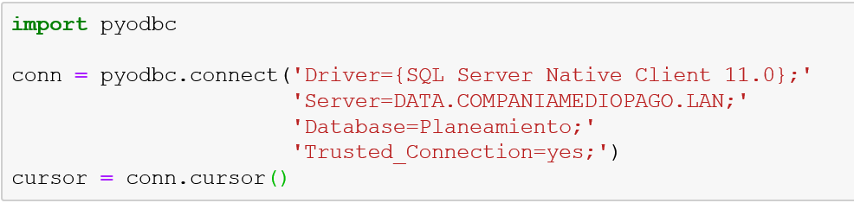
1. Llamamos a la librería pyodbc, y establecemos la conexión a un servidor SQL
Establecemos el Driver para la conexión
Ingresamos el nombre del servidor
Ingresamos el nombre de la tabla en SQL

Slide 27
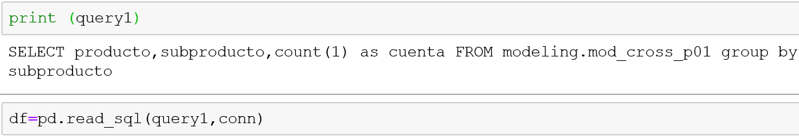
d. Guardamos el query de consulta en una variable
e. Invocamos a panda para convertir el resultado en un dataframe

Slide 28
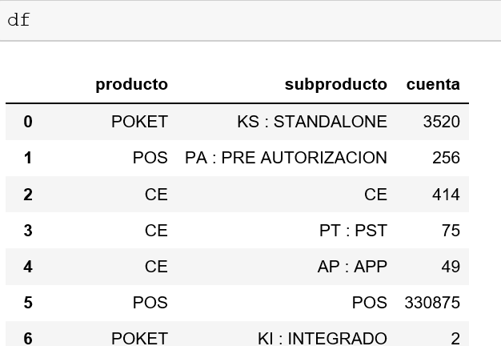
Estamos listos para poder explotar la información

Slide 29



Identificar el tipo de mercado

Slide 30
Identificar el tipo de mercado
La sigla B2B se refiere a “Business to Business” (empresa a empresa), es decir el mercado corporativo o industrial que son aquellas empresas que comercializan sus productos o servicios a otras empresa

Slide 31
Identificar el tipo de mercado
La sigla B2C se refiere a “Business to Consumer”, (de la empresa al consumidor) esto es el mercado de consumo masivo o de consumidores finales, que son aquellas empresas que ofrecen productos o servicios a personas. A modo de ejemplo podemos citar a empresas que comercializan productos y marcas que en mayor o menor medida forman parte de nuestra vida cotidiana, ya que los consumimos o vemos sus publicidades.

Slide 32
Identificar el tipo de mercado
La sigla de Business to Government y consiste en optimizar los procesos de negociación entre empresas y el gobierno a través del uso de Internet, a partir de transacciones electrónicas para realizar contratación o compras; y realizar las licitaciones de compras del gobierno a través de medios electrónicos. Este tipo de comercio electrónico también facilita la comunicación entre las empresas y el gobierno en aspectos como los impuestos, registros comerciales, licencias, información legal, programas, políticas, procesos para negociación y productos, entre otros

Slide 33
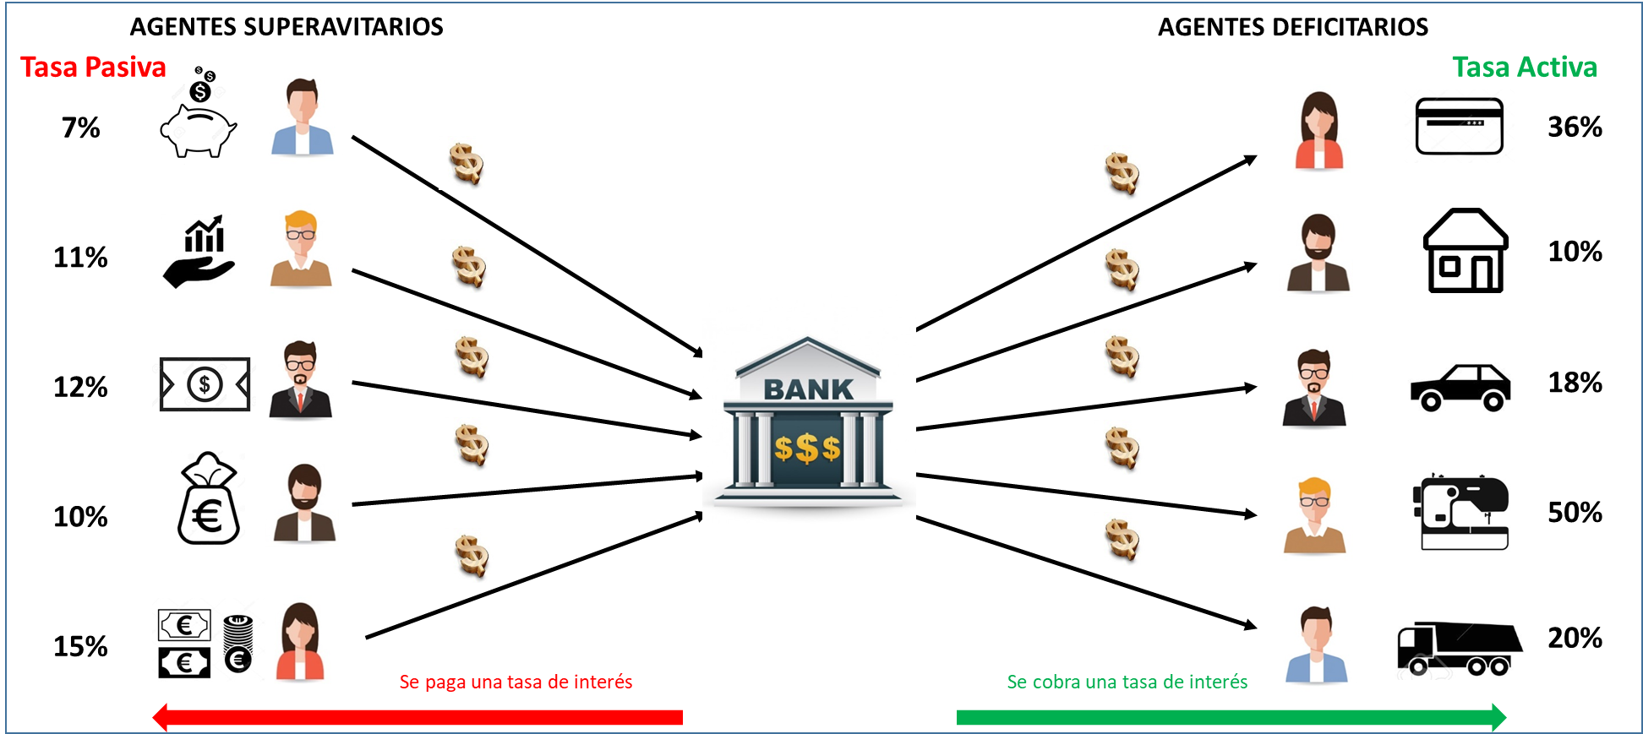
Entendiendo la industria financiera

Slide 34
Modelos analíticos aplicados a la industria bancaria retail
RIESGO DE CRÉDITO:
Modelos de Score de Buro
Modelos de admisión
Modelos comportamentales
Modelos de predicción de ingresos
Modelos de fraude
Modelo de castigo

Slide 35
Modelos analíticos aplicados a la industria bancaria retail
COMERCIAL:
Modelos de propensión a la toma de productos activos y pasivos
Modelos de fuga
Modelos de cross-selling
Modelo de contactabilidad
FINANCIEROS
Modelos de rentabilidad
Modelos de supervivencia
Modelos de elasticidad de tasas de interés

Slide 36


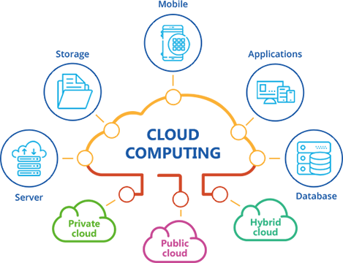
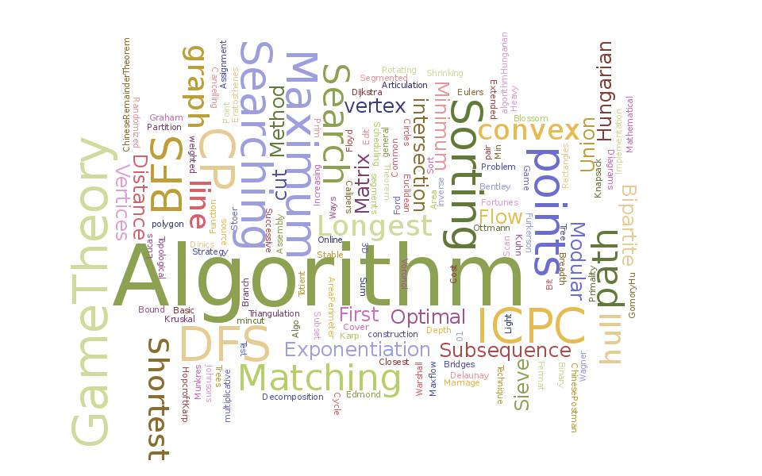

¿Cómo puedo mejor el desempeño predictivo?
Investigar en profundidad la data existente
Investigar e incorporar nuevas fuentes de información
Poniendo a prueba nuevos esquemas de trabajo y nuevos algoritmos
Retroalimentando al sistema con los resultados
de cada mejora o implementación realizada

Slide 37


Slide 38
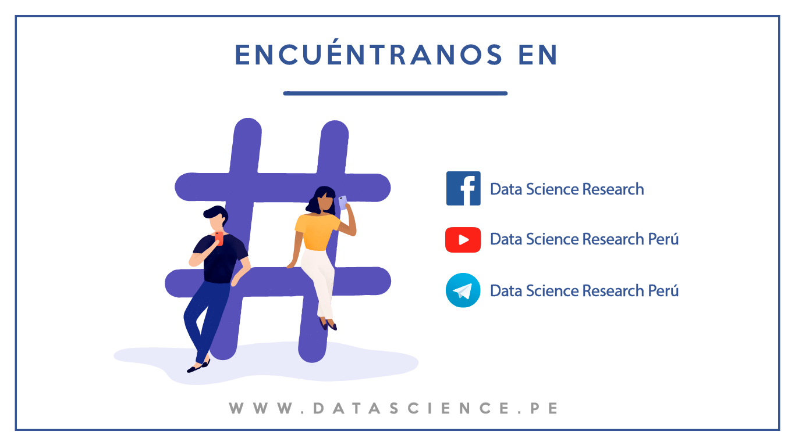

Slide 39


Slide 40


